Slide 1
ADOBE PHOTOSHOP
Szabó Georgina MA3JCT
Kavasch András IY37RL

Slide 2
Adobe Photoshop
Képszerkesztő és fényképfeldolgozó szoftver
Fejlesztője: Adobe Systems

Slide 3
Adobe Photoshop
A grafikus programok a képkezelés és tárolás szempontjából 2 csoportra osztható:
Vektorgrafikus (képet alkotó alakzatokat matematikai egyenletekkel írják le)
Rasztergrafikus (az állományok a kép minden egyes kép­pontjának színét eltárolják)
Adobe Systems Photoshop (mindenféle képfeldolgozással kapcsolatos probléma megoldható)

Slide 4
Adobe Photshop Története
Alapötlet két testvér, John és Thomas Knoll nevéhez fűződik
Display
1988 ImagePro
Barneyscan XP
1990 Photoshop 1.0 (kizárólag Macintosh platformra)
Photoshop 2.0

Slide 5
Adobe Photoshop Története
1992 Photoshop 2.5 (Windows platformon is futott)
1993 Photoshop 3.0
1996 Photoshop 4.0
1998 Photoshop 5.0
1999 Photoshop 5.5
2000 Photoshop 6.0
2001 Photoshop 7.0

Slide 6
Adobe Photoshop Története
2001 Photoshop 7.0
2003 CS (8.0)
2005 CS2 (9.0)
2007 CS3 (10.0)
2007 április a szoftver egyszerre két változatban (sima, illetve Extended) kapható. Az Extended verzió lehetőséget ad mozgóképek, animációk, valamint 3D-s képek rétegeinek szerkesztésére is.

Slide 7
Adobe Photoshop Története
2008 CS4 (11.0)
Legújabb változatok
2007 vége Photoshop CS3 Exended
2008 Photoshop CS4 (11.0)
2008 vége Photoshop CS4 Exended
2010 május Photoshop CS5 Exended

Slide 8
Adobe Photoshop Hardverkövetelmény
A 2.5-s verziótól a PC és Machintosh környezetben is használható
11. azaz CS4 változat
PC: 1,8 GHz (vagy gyorsabb) processzor, minimum 512MB RAM (1GB az ajánlott), 64MB videomemória, 1GB terület a merevlemezen a program számára, minimum 1024x768-as monitorfelbontás (1280x800 az ajánlott), 16 bites videokártya, DVD-ROM meghajtó, Windows XP SP2 (SP3 ajánlott) vagy Windows Vista (Home Premium, Business, Ultimate, vagy Enterprise) az SP1-es szervizcsomaggal, szélessávú Internet-kapcsolat.

Slide 9
Adobe Photoshop Hardverkövetelmény
Macintosh: PowerPC G5, illetve többmagos Intel processzor, minimum 512MB RAM (1GB az ajánlott), 64MB videomemória, 2GB terület a merevlemezen a program számára, 1024x768-as monitorfelbontás (1280x800 az ajánlott), 16 bites videokártya, DVD-ROM meghajtó, Mac OS X v10.4.11–10.5.4, szélessávú Internet-kapcsolat.

Slide 10
Photoshop Elements
Amatőröknek szánt változat
Nem képes nyomdai feldolgozásra alkalmas négyszínű ( CMYK) módban dolgozni.

Slide 11
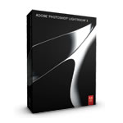
Photoshop Lightroom
Profi és amatőr fényképészek számára kifejlesztett képszerkesztő

Slide 12
Adobe Photoshop Letöltés
A photoshop programok letölthetők probaverzióban 30 napra
Megvásásrolható
http://adobedealreg.force.com/PartnerSearch?lang=hu

Slide 13
Adobe Photoshop CS5
Egy-két nagyon hasznos funkció – A maszkolás – pl. egy alak vagy egy tárgy hátterének eltüntetése – szinte gyerekjáték a Photoshop CS5-ben. Még a hajszálak kimaszkolása is lehetséges, mely eddig csak pluszban vásárolható plugin segítségével volt megoldható. – Egyes tárgyak eltüntetése még a bonyolultabb környezet ellenére is megoldható. – Új funkciókkal felruházott keverőecsetek kerültek az eddigi ecsetek közé. – 3D továbbfejlesztése – Lencsekorrekció lehetősége

Slide 14
Használat
Körbevágás még egyszerűbben
Az egyik legnagyobb kihívás képszerkesztéskor az összetett részek körbevágása. Refine Edge menüpontban kényelmesen finomíthatjuk a kijelölés széleit, majd menthetjük a kijelölést vagy éppen maszkkal ellátott új rétegként is azonnal használhatjuk a körbejelölt részt.

Slide 15
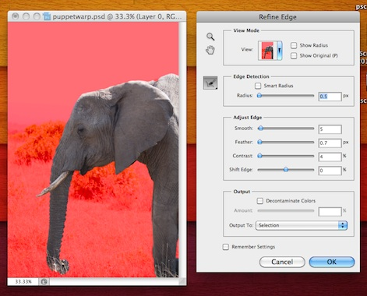

Slide 16
Objektumok eltávolítása egy mozdulattal
CS5-ben megismerkedhetünk a Content-Aware Fill lehetőséggel. Ennek segítségével nagyjából egy mozdulat az objektumok eltüntetése a képekről: kijelöljük a területet, majd az Edit/Fill… menüpontban kitöltési eljárásként a Content-Aware lehetőséget választjuk

Slide 17
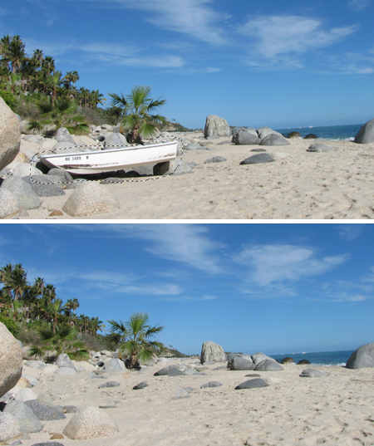

Slide 18
Digitális festészet
Mixer Brush fedőnévre keresztelt keverőecsetet , amely a digitális festés lehetőségét hivatott becsempészni a Photoshopba. A festék jellemzőit (nedvesség, keveredés stb.) és az ecsetek típusát menet közben kényelmesen változtathatjuk, utóbbiak viselkedéséről ráadásul folyamatosan kapunk információt a Bristle Tips képében, így élethű ecsetvonásokkal dolgozhatunk.

Slide 19
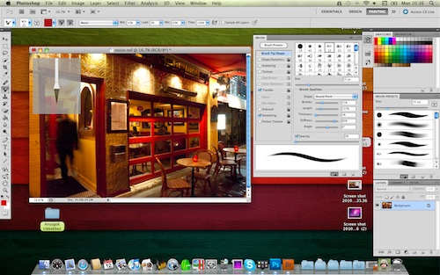

Slide 20
HDR Pro és RAW képek
A HDR képek készítéséhez is kapunk extra segítséget, nevezetesen a program automatikusan képes eltüntetni a képről az esetleges hibákat, például a „szellemképeket”, illetve az árnyalatok kiigazítását is elvégezhetjük.

Slide 21
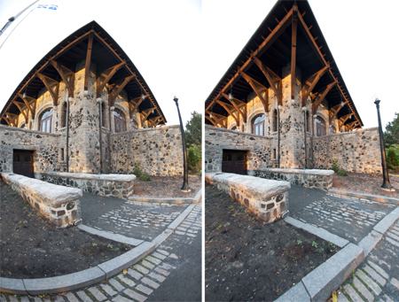

Slide 22
Rendkívüli festési hatások
Természetes és valósághű festési hatásokat érhet el a színkeverő ecsettel, amely vásznon való színkeverést és sörtés festőecseteket kínál. Ezek segítségével életszerű, texturált ecsetvonásokat hozhat létre.

Slide 23
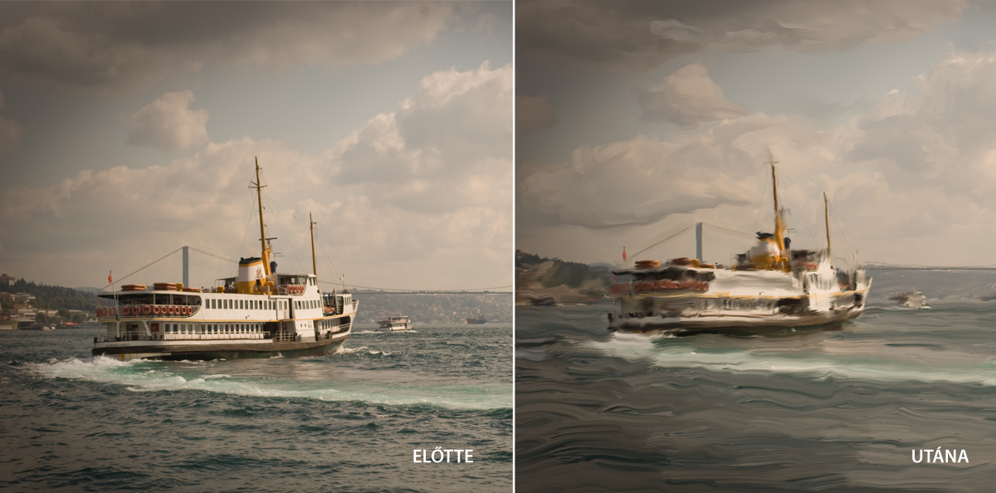

Slide 24
Egyéb használati információk
Még többet tudhatunk meg a Photoshop használatáról
http://www.youtube.com/-on

Slide 25
Köszönjük a figyelmet!

